Slide 1

Car-a-thon:
Used Car Auction Prices
Dokumen Laporan Final Project
Kelompok 7:
Bagus Ganjar Lugina
M. Harun Arrasyid
Bernadetha Stella
Samuella Magdalena E
Raihan Kurniasugianto
M Rifqi Sarosa

Slide 2

Latar Belakang
Role
Sebagai tim data scientist pada PT Car-a-thon (perusahaan lelang mobil bekas) yang bertanggung jawab untuk memberikan rekomendasi atas masalah yang dihadapi perusahaan untuk meningkatkan performa perusahaan.
Problem Statement
Goal
Objective
Perusahaan lelang masih belum memiliki benchmark dalam menentukan harga mobil yang dilelang. Hal ini menyebabkan customer yang akan membeli mobil belum mendapatkan jaminan atas value-for-money terhadap mobil yang dibeli. Selain harga pasar, kondisi mobil merupakan aspek yang perlu dipertimbangkan dalam penentuan harga mobil. Mempertimbangkan data yang digunakan dalam analisis ini merupakan data US used car market, di mana pasar mobil bekas di US besarnya dua kali lipat dari pasar mobil baru, maka diperlukan ketepatan dan kecepatan dalam penilaian harga mobil bekas agar dapat mencapai harga yang optimum sesuai dengan kondisi mobil.
Meningkatkan ketepatan nilai dan kecepatan waktu dalam penentuan harga mobil bekas sehingga dapat meningkatan performa penjualan mobil
Membuat model machine learning untuk memprediksi harga mobil bekas
Business Metrics
Sales Revenue
Appraisal time

Slide 3
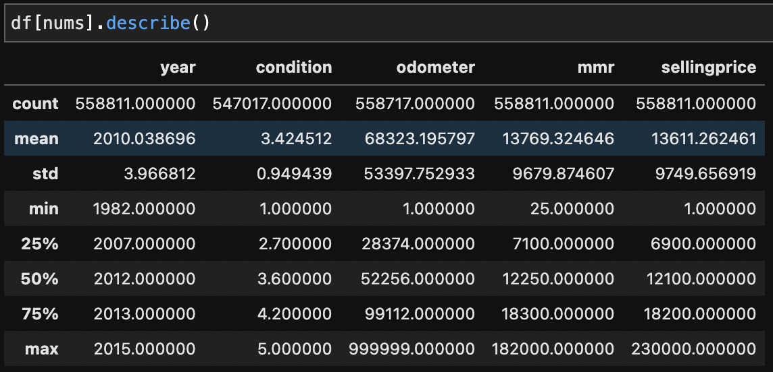
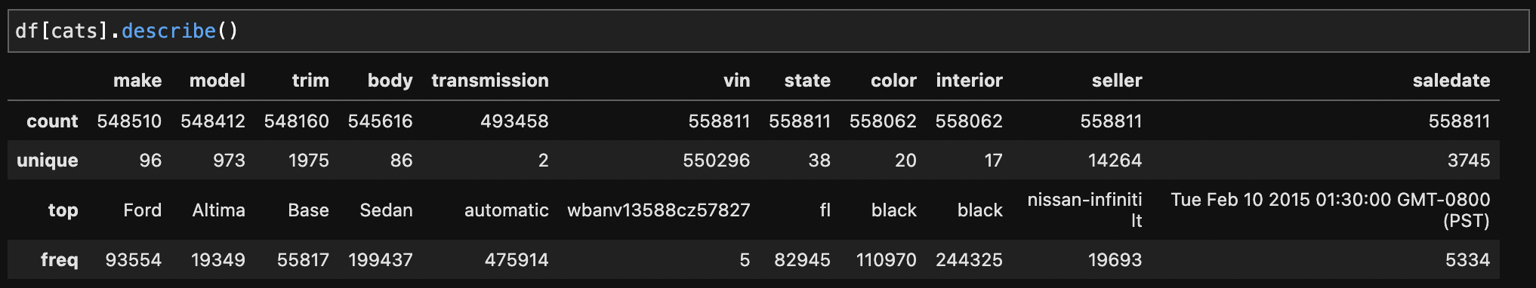
Descriptive Statistics
Pengamatan Numericals:
Kolom year, condition, dan odometer tidak ada issue pada nilai min/max,
Semua kolom nilainya masih masuk akal (tidak ada minus),
Kolom year, condition, odometer, mmr, dan sellingprice ada perbedaan antara mean dan median,
Kolom mmr masih butuh tinjauan lebih lanjut pada pre-processing karena nilai minimum rentangnya lumayan jauh dari mean dan median,
Terdapat anomali pada nilai minimum sellingprice dicurigai data tidak diketahui sehingga ada kemungkinan data diimputasi dengan nilai 1 atau mobil yang dijual berupa program perusahaan (hadiah).
Pengamatan Categoricals:
Kolom transmission didominasi oleh mobil dengan transmisi automatic (lebih dari 50%),
Kolom vin, seller, saledate memiliki kardinalitas yang tinggi (jumlah unique values tinggi),
Kolom color dan interior didominasi oleh mobil dengan warna exterior dan interior black (lebih dari 20%),
Kolom make didominasi oleh mobil dengan merk Ford (lebih dari 15%).
Pengamatan Descriptive Statistics:
Data terdiri dari 558811 baris dan 16 kolom,
Tidak ada issue pada nama dan isi setiap kolom,
Tampak beberapa kolom masih memiliki null/missing values kolom `make`, `model`, `trim`, `body`, `transmission`, `condition`, `odometer`, `color`, `interior`),
Missing values terbesar berada pada kolom `transmission` sejumlah 65353 (11.7%) data,
Sepertinya tidak ada issue yang mencolok pada tipe data untuk setiap kolom (sudah sesuai).

Slide 4
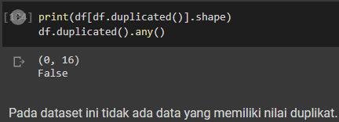
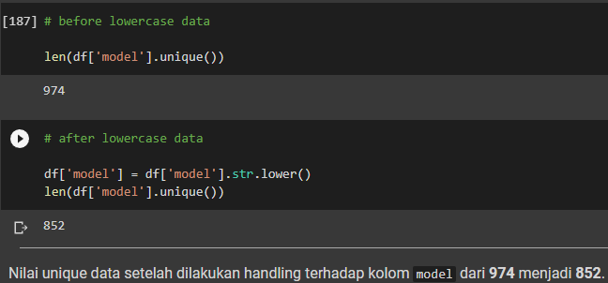
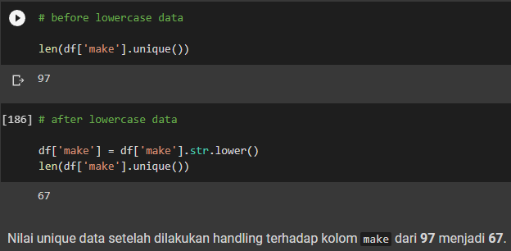
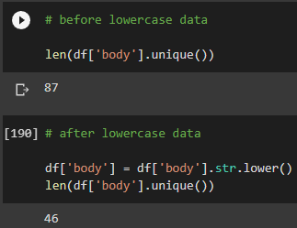
Duplicate, Unique, Lowercase/Uppercase
Pengamatan Duplicate, Unique, dan Uppercase/Lowercase:
Ada perubahan unique data pada kolom model, trim, dan body setelah dilakukan handling pada uppercase dan lowercase,
Kolom transmission, vin, state, color, interior, seller, dan saledate sudah memiliki data yang sesuai (tidak ada issue pada uppercase/lowercase),
Kolom year, condition, odometer, mmr, dan sellingprice tidak perlu dilakukan pengecekan dikarenakan tipe data bersifat integer/boolean.

Slide 5
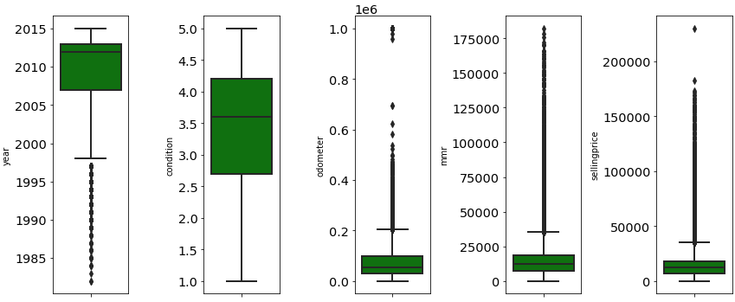
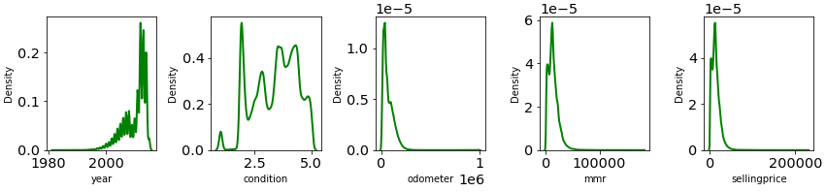
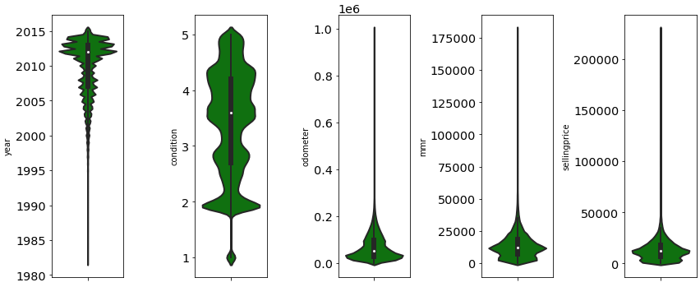
Univariate Analysis
Pengamatan Boxplot:
Dari box plot, outlier utamanya terlihat pada kolom odometer dan sellingprice,
Kolom yang tampak memiliki distribusi lumayan skew juga terlihat pada year, odometer, mmr, sellingprice.
Pengamatan Distplot:
Seperti observasi pada box plot sebelumnya, kolom year, mmr, dan sellingprice memiliki distribusi yang skew terutama pada kolom odometer,
Kolom condition memiliki arah distribusi multimodal dimana distribusinya sudah mendekati normal.

Slide 6
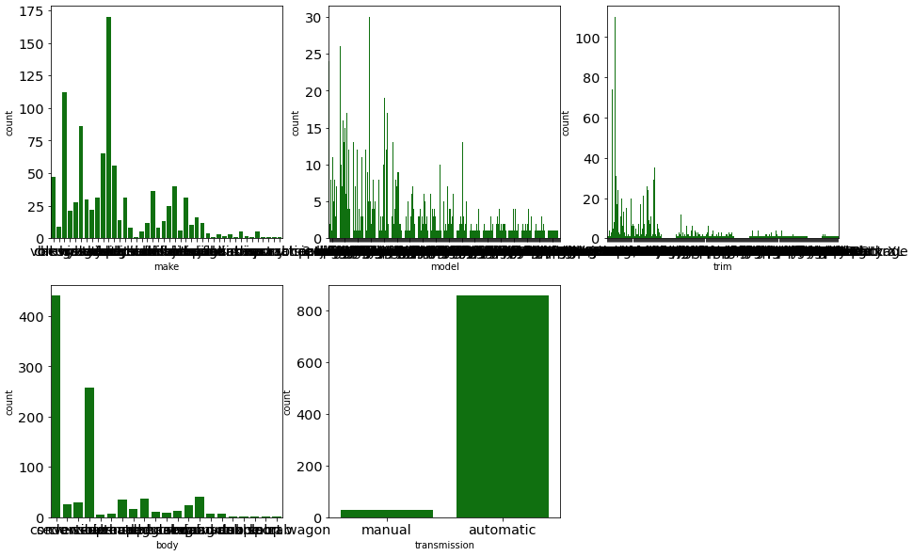
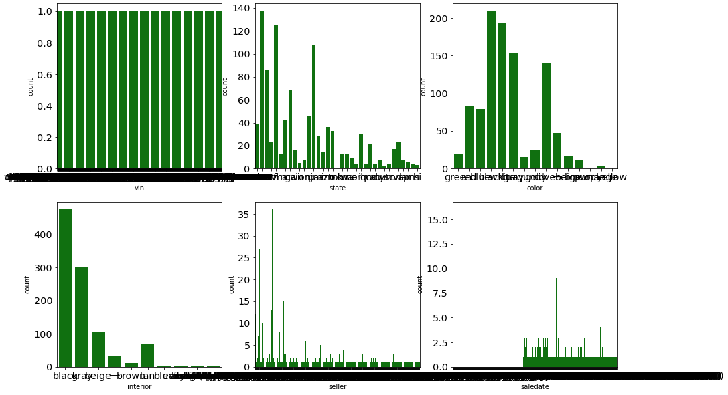
Univariate Analysis
Pengamatan Countplot:
Kolom make, model, trim, body, vin, state, color, interior, dan seller memiliki kategori yang sangat banyak, sehingga perlu ditinjau kembali kembali kolom yang akan menjadi target dalam pemodelan,
Kolom transmission didominasi oleh automatic sesuai dengan pengamatan dengan menggunakan df.describe().

Slide 7
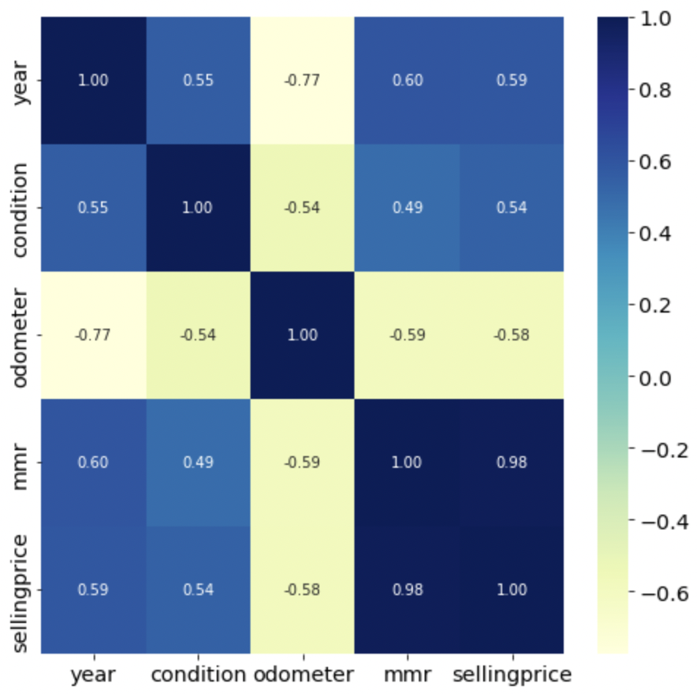
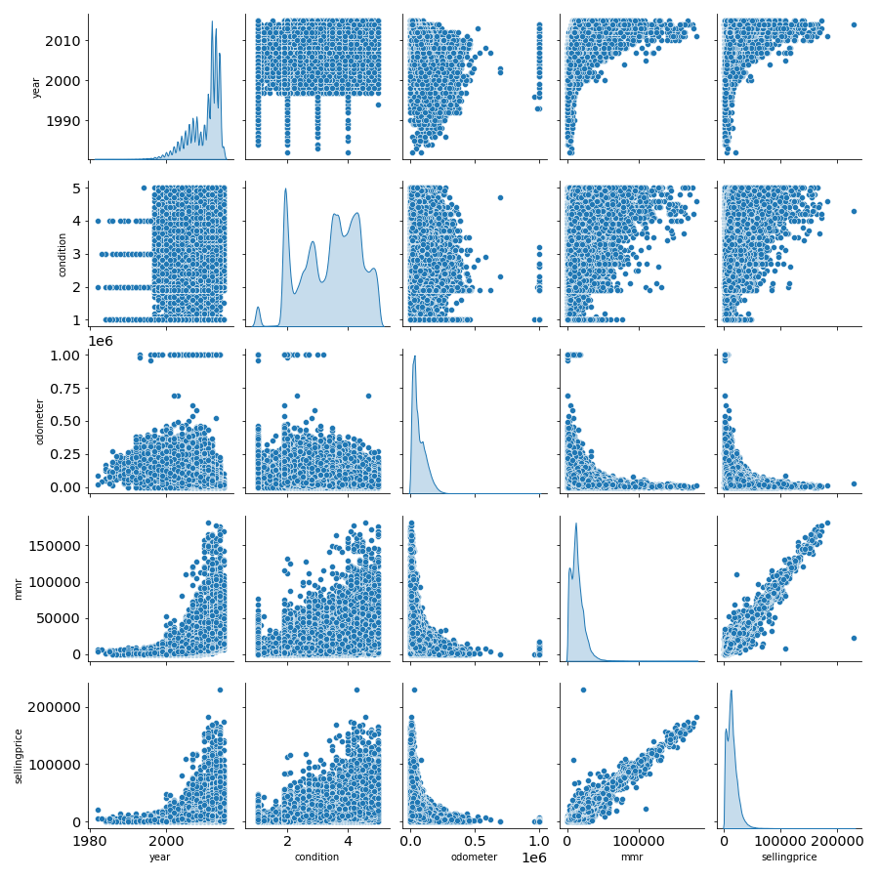
Multivariate Analysis (Numerical)
Pengamatan heatmap menunjukkan korelasi antarfitur. Berdasarkan heatmap tersebut didapatkan informasi korelasi sebagai berikut :
Target sellingprice memiliki korelasi positif yang tinggi dengan mmr sebesar 0,98. Hal ini menunjukkan hubungan yang kuat antar keduanya.
Target sellingprice juga memiliki korelasi positif dengan condition dan year tetapi memiliki korelasi negatif dengan odometer.
Terlihat korelasi yang menarik antarfiturnya. Fitur year, condition, dan odometer memiliki korelasi yang tinggi satu sama lain sehingga kemungkinan feature tersebut redundan dan perlu ada feature yang didrop.
Berdasarkan pairplot di samping didapatkan informasi korelasi sebagai berikut :
mmr jelas memiliki korelasi linear dengan sellingprice,
year dan odometer jelas memiliki korelasi terbalik yang cukup kuat.

Slide 8
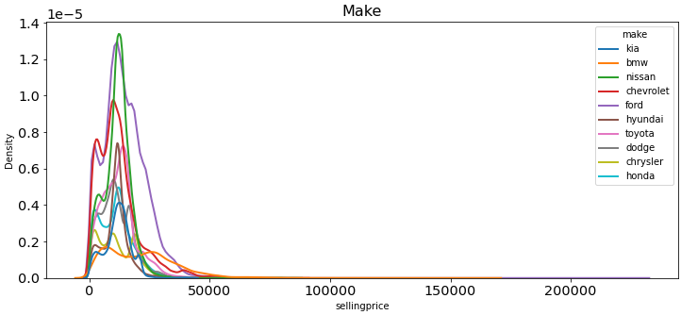
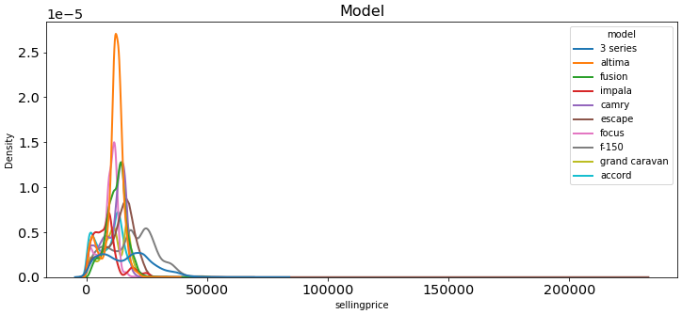
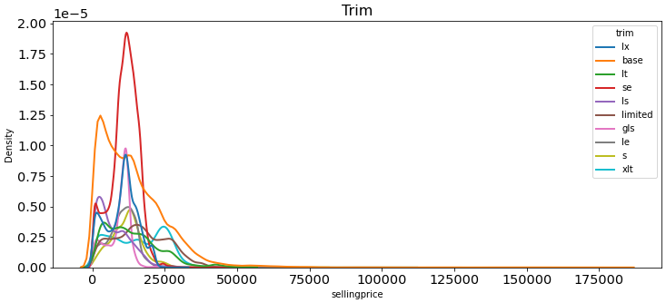
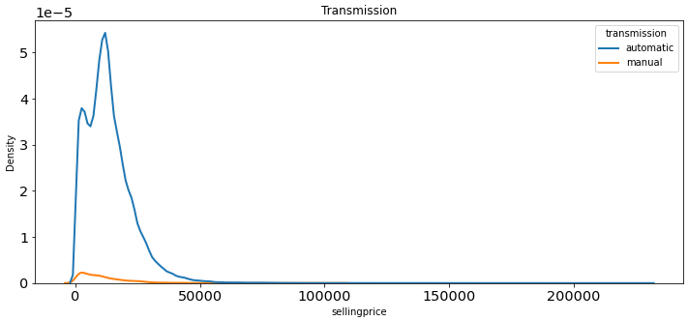
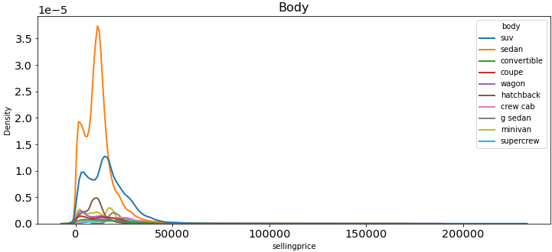
Multivariate Analysis (Numerical)

Slide 9
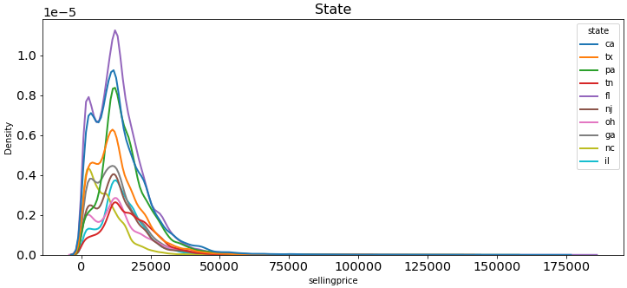
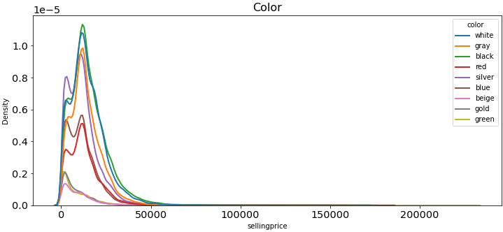
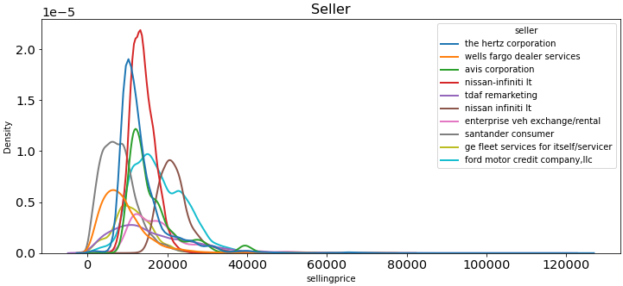
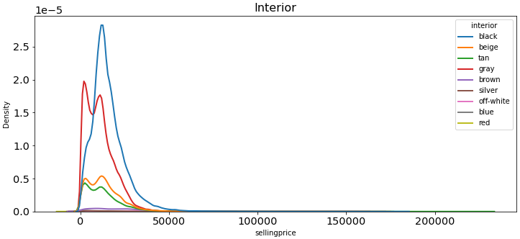
Multivariate Analysis (Categorical)
Pengamatan Countplot vs Target:
Semua kolom terkecuali transmission memiliki kategori yang sangat banyak, sehingga setiap kolom dikelompokkan kembali berdasarkan jumlah terbanyak (top 10) untuk mempermudah dalam melihat distribusinya,
Kolom vin dan saledate tidak perlu dilihat korelasinya kepada target dikarenakan secara bisnis vin dan saledate tidak berpengaruh kepada harga sebuah mobil (sellingprice),
Distribusi transmisi automatic tampaknya cenderung memiliki selling price yang lebih tinggi ketimbang transmisi manual (hal ini menunjukkan bahwa transmission menjadi fitur yang promising untuk digunakan dalam pemodelan),
Sepertinya feature make, body, interior memiliki perbedaan jumlah yang signifikan antar kategorinya (perlu ditangani lebih lanjut dengan feature encoding),
Sepertinya feature state dan color memiliki distribusi yang terlihat signifikan antara top 5 kategori dengan yang lainnya, namun antar kategori top 5-nya tidak memiliki perbedaan distribusi yang signifikan.

Slide 10
EDA Conclusion
Beberapa hal yang ditemukan dari EDA dataset di atas sebagai berikut:
Data terlihat valid dan tidak ada kecacatan yang signifikan,
Beberapa kolom perlu ditinjau ulang di pre-processing (huruf besar/kecil, missing values, dan duplikat),
Ada beberapa distribusi yang skewed atau bahkan ada distribusi dengan arah yang tidak jelas (condition) dan memiliki outlier,
Beberapa fitur memiliki korelasi yang jelas, sehingga akan dipakai dalam pemodelan,
Kolom yang memiliki jumlah unique values banyak perlu dihandle lebih lanjut pada feature encoding,
Ada feature year, condition, odometer memiliki korelasi yang tinggi satu sama lain sehingga kemungkinan feature tersebut redundan dan perlu ada feature yang didrop,
Dari fitur kategorikal, kolom transmission sepertinya berguna untuk menjadi prediktor model.

Slide 11
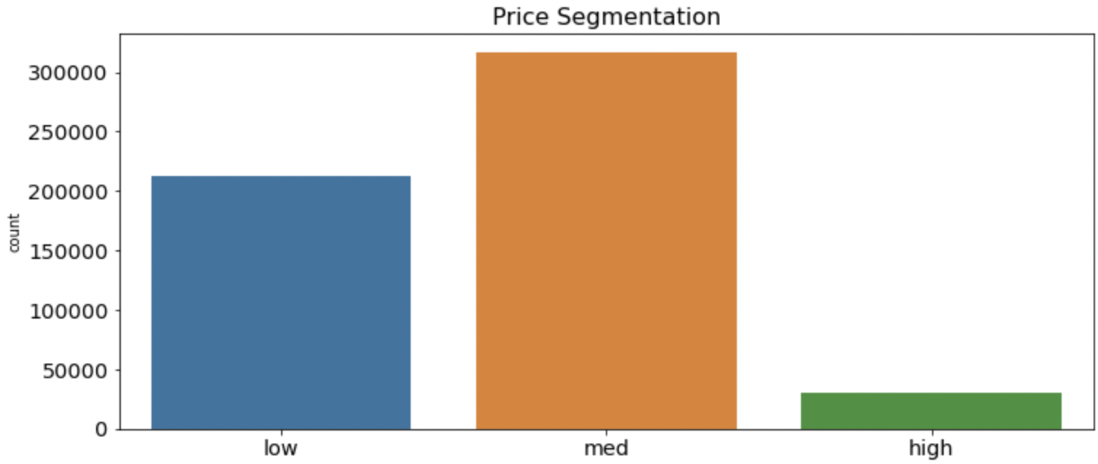
Business Insight
Dari count plot berikut bisa didapatkan insight bahwa harga mobil dengan kategori medium memiliki jumlah terbanyak, sedangkan kategori high memiliki kategori yang paling sedikit.

Slide 12
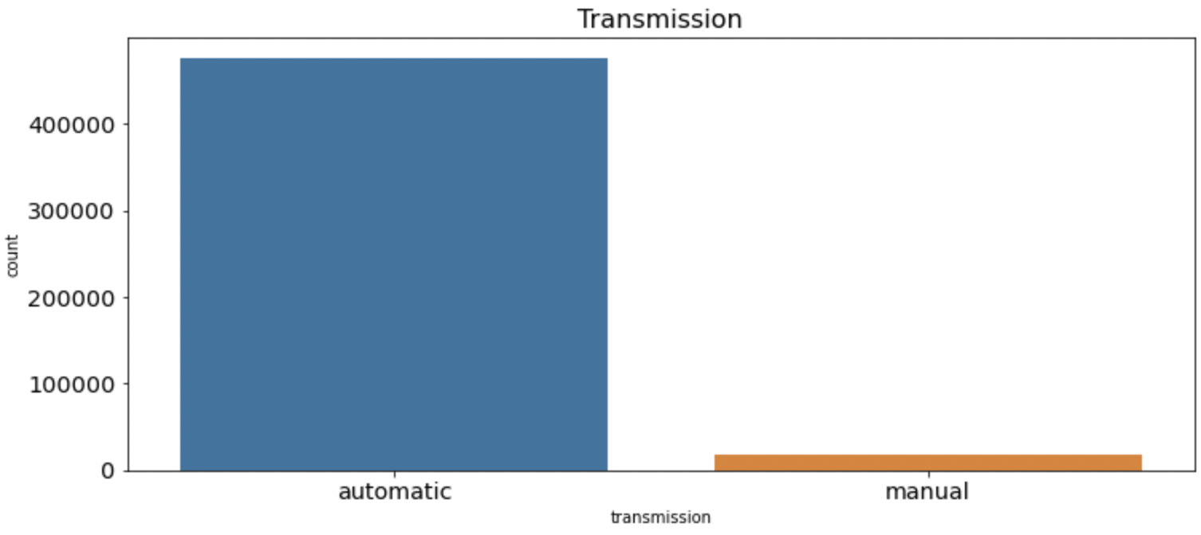
Business Insight
Dari transmission bisa dilihat bahwa mobil dari dataset tersebut adalah automatic.

